Slide 1
범죄심리학 제5주
공격성
남재성 교수

Slide 2
1. 공격성의 정의
일반적 정의
- 신체적으로 또는 사회적으로 다른 개인을 해치고 사물을 파괴하려는 의향과 시도
Bandura의 접근
- 가해자의 행동, 피해자의 판단 양쪽 모두를 고려해야 한다고 지적
종합적 정의
- 타인을 신체적, 심리적으로 해하려는 의도를 가지고, 물건을 파괴하기 위하여 실행하거나 시도하
는 사회에 반하는 행동

Slide 3
2. 공격성의 유형
감정의 촉발 유무
- 적대적 공격/도구적 공격
공격성의 발현 형태
- 직접적인 공격/간접적인 공격
사회 규범에 의한 허용 여부
- 반사회적인 공격/친사회적인 공격

Slide 4
2-1. 공격성의 유형 : 적대적 공격성과 도구적 공격성
Feshbach(1964)에 의해 최초로 구별
- 가해자에게 제공되는 보상에 의해 구별
적대적 공격
- 목표 : 피해자에게 해를 입히는 것
- 종류 : 모욕, 신체적 공격, 분노 화 유발상태에 대한 반응
- 특징 : 적대감에 의해 촉진, 공격 좌절 분노 등 격렬하고 파괴적인 감정과 관련
도구적 공격
- 목표: 현금가치를 가진 사물을 획득하는 것
- 종류 : 강도, 절도, 사기
- 특징 : 경쟁, 타인이 소유한 것에 대한 욕망으로 부터 시작

Slide 5
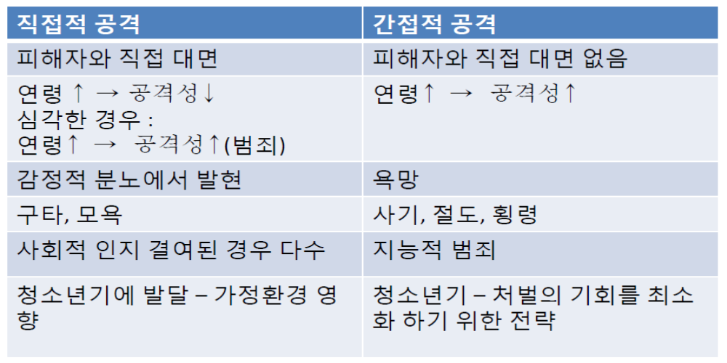
2-2. 공격성의 유형 : 직접적 공격성과 간접적 공격성

Slide 6
2-3. 공격성의 유형 : 반사회적 공격성과 친사회적 공격성
친사회적 공격
- 사회 규범에 의해 받아들여지며, 이로움을 주는 공격행동들.
- 종류 : 법의 집행, 부모의 훈육, 전시에 명령에 복종
허용된 공격
- 친사회적 공격과 반사회적 공격의 사이에 있음.
- 종류 : 선수를 퇴장시키는 코치, 정당방위

Slide 7
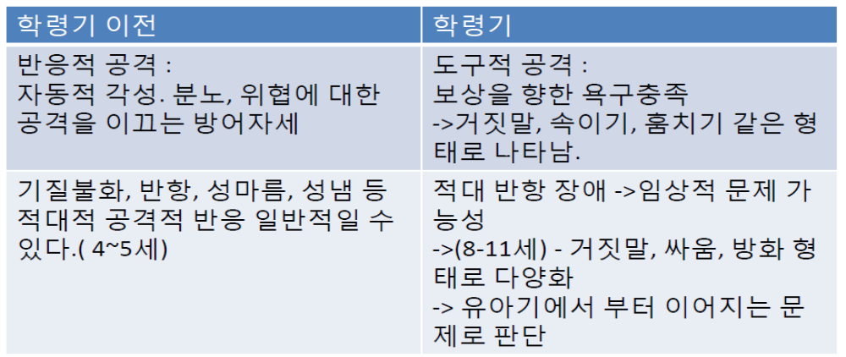
3. 공격성의 발달: 학령기 이전/이후
1) 학령기 이전
분노의 표출과 관련 (분노 -> 생존에 필수적)
학령기 이전까지 점차적 감소 (언어발달 -> 중재요인)
언어지체와 공격행동 사이의 상관연구
2) 학령기 이후
공격행동 형태 변화 -> 인간지향적이고 적대적 특징
복수와 분노 반응을 통합

Slide 8
4. 공격성 이론
정신분석학적 관점
동물행동학적 관점
좌절‐공격이론
자극전달이론
사회학습이론
공격성의 인지모형
신경생물학적 관점
공격성의 중추신경기제

Slide 9
4-1. 공격성 이론 : 정신분석학적 관점
Freud (1961)
• 인간은 본능적 공격적 충동에 취약하며 위험수위에 도달하기 전에 배출되어야 할 공격적 에너지
를 가지고 있다고 가정
• 모든 형태의 폭력이 공격적 에너지를 분출하는 표현이라고 주장
• 카타르시스 (catharsis)를 통해 발산: 스포츠 등을 통한 긍정적 발산 또는 정신치료 (psychotherapy)
를 통한 치료

Slide 10
4-2. 공격성 이론 : 동물행동학적 관점
Lorenz (1966)
• 인간(동물)에게 공격성은 유전된 본능이다.
• 동물의 공격성에 대한 이해강조
• 즉, 공격성의 목적은 인간과 동물이 배회하고 생산할 수 있는 영토를 보호, 방어, 침투하기 위한 것
.
• 공간을 침해 당할 경우 공격반응 – 종의 생존 보장
• 근거가 미약한 이론으로 비판: 사람과 동물 사이의 강력한 유추에 의존

Slide 11
4-3. 공격성 이론 : 좌절-공격 이론
Dollard(1939) – 공격성은 좌절의 결과
‐ 한계 : 무엇에 의해 좌절되는지, 그리고 좌절의 정도를 정확하게 측정할 수 없다.
Berkowitz (1989) 수정이론
‐ 좌절은 공격적으로 행동할 가능성을 높여준다.
‐ 중요 요인 : 기대하는 목표 ‐> 목표가 없으면 좌절 No
‐ 외부적, 내부적 환경이 공격성 증가시킨다. Ex) 총기
‐ 방해 : 공격성 증가 , 의외의 방해 : 공격성 유발, 정당한 방해 : 억제 가능

Slide 12
4-4. 공격성 이론 : 자극전달 이론
Zillmann (1979)
• 물리적인 각성이 한 상황에서 다른 상황으로 전달 또는 일반화 될 수 있다는 가정에 근거
• 상황별 분리를 인지하지 못하는 사람들이 자극전달에 취약하다고 주장
• 이미 형성된 분노에 대한 각성이 시간에 따라 경과하지 않고 다른 장소에서도 그대로 남아있다면
사소한 일에도 분노를 일으키고 공격성을 증가시킬 수 있다는 주장.
• 이전 상황과 새로운 상황이 관계없음을 인지하지 못할 때 더욱 쉽게 일어난다.

Slide 13
4-5. 공격성 이론 : 사회학습 이론
Bandura (1973)
• 공격성 및 다른 행동패턴은 모델링이나 타인의 모방에 의해 학습된다.
• 주요 모델 : 가족, 주변 문화의 구성원, 대중매체의 상징적 모델
• 아동은 공격성을 배우기 유용한 환경, 행동의 강화경험, 또는 공격의 대상될 때 학습됨.
• 그러나, 아동의 동기와 학습능력 등에 따라 공격성에의 노출이 반드시 공격성으로 이어지는 것은
아니다.
• 공격행위가 유지되려면 정기적 강화가 필요하다
• 강화와 동기의 중요성 주장

Slide 14
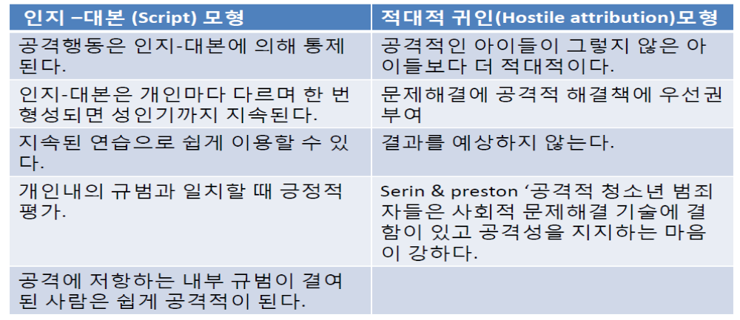
4-6. 공격성 이론 :공격성의 인지 모형
Blackburn(1996)
- 성인 범죄자들도 사회적 환경을 적대적이고 위협적으로 인식한다.
- 상습적인 범죄자들은 잘 구조화된 인지‐대본이 있기 때문에 더욱 공격적으로 행동한다.
Zillmann(1988)
- 심리적 자극과 인지와의 상호작용 강조

Slide 15
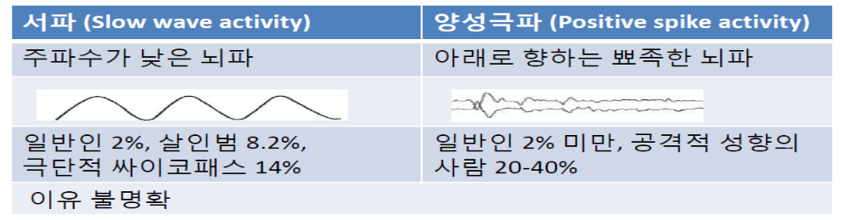
4-7. 공격성 이론 : 신경생물학적 관점
EEG 이용한 두뇌 활동 연구
∙ 폭력적인 사람들에게서 뇌파이상 발견
∙ 뇌파이상의 이유가 분명치 않고, EEG의 뇌파이상이 문제인지 아니면 반대인지가 분명히 않음-더
많은 연구필요
간질과 폭력
∙ 만성적 측두엽 간질 환자는 일반적으로 발작 중에 공격적인 행동을 보인다. ‐> 원인 불명확
∙ 간질로 정신병을 가진 자의 범행 심신상실 판례 있으나, 그 자체가 영향을 주지는 않음
∙ 간질을 앓고 있는 것 만으로는 책임감면의 사유가 되지 않음.

Slide 16
4-7. 공격성 이론 : 신경생물학적 관점
뇌 기능과 공격성
‐ 충동적 공격성을 보이는 경우 : 전두엽 앞 부위 비정상적 발달.
‐ 살인자 : 전두엽 앞 부위의 저활성화, 오른쪽 편도체의 과활성화 ‐> 세로톤성 신경전달물질과 연관
‐ 전두엽 피질 손상과 관련하여 인지능력이 정상인 경우에도 사회적 감정처리 의사결정에 손상을 보임.
‐ 강북삼성병원 정신과 신영철 교수팀 : 청소년보호감호소 전문신경심리 검사 ‐> 피감호자 58명의
전두엽 기능 측정 ‐> 하위 15%
‐ 전두엽 기능 저하가 폭력적 범행에 영향 준다.

Slide 17
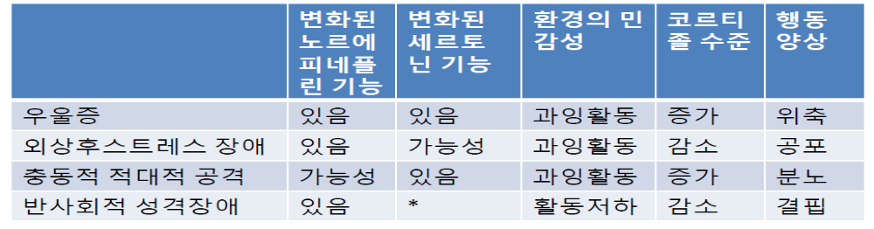
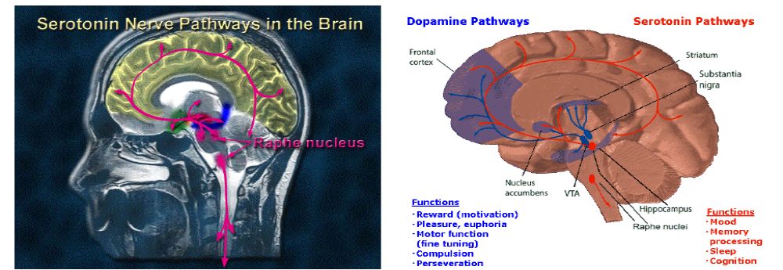
4-8. 공격성 이론 : 신경전달 물질과 호르몬에 관한 연구
신경전달물질과 호르몬이 공격성에 미치는 영향에 관한 연구

Slide 18
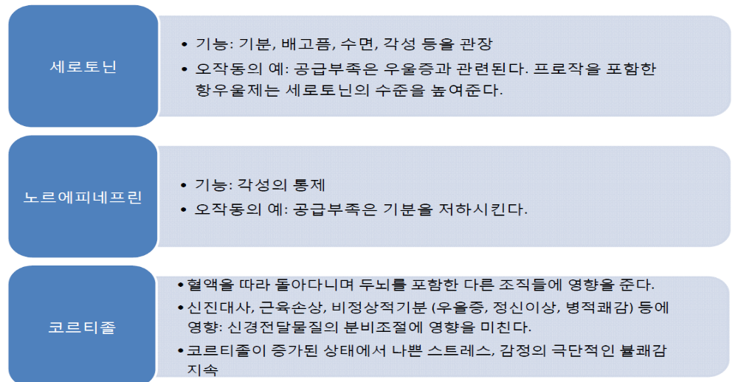
4-8. 공격성 이론 : 신경전달 물질과 호르몬에 관한 연구
신경전달물질과 호르몬이 공격성에 미치는 영향에 관한 연구

Slide 19
4-9. 공격성 이론 :중추신경계 기제
변연계(limbic system)
- 뇌간과 대뇌반구 사이에 있는 도넛 모양의 신경구조. 공포와 공격성과 같은 정서, 그리고 배고픔
과 성과 같은 추동과 관련되어 있다. 해마, 편도체, 시상하부가 포함된다.
편도체(amygdala)
- 콩알만한 크기의 두 신경군집으로 변연계의 한 구조이며, 정서와 관련이 되어있다. 공격과 공포에
영향을 미친다.
시상하부(hypothalamus)
- 시상 아래 위치한 신경구조. 여러 신체보존활동(먹기, 마시기, 체온, 성행동 등)을 관장하며, 뇌하
수체를 통하여 내분비계를 지배하고 정서와 관련이 있다.
전두엽(frontal lobe)
- 이마의 안쪽 부분, 말하기와 근육운동, 계획세우기와 판단에 관여한다.
세로토닌이 시냅스를 통해 뇌신경간 자극 및 정보들이 전달되는 매개체역할을 한다.

Slide 20
5. 공격성에 영향을 미치는 요인
인구밀집
온도
대중매체의 영향
에로물과 공격성
가정환경
연령
기타환경적 요소들

Slide 21
5-1. 공격성에 영향을 미치는 요인: 인구밀집
Calhoun(1962)
- 쥐 실험 : 풍족한 환경에서 개체수가 늘어나자 서로를 공격 , 개체 수 감소
- 사람에게 한 이와 유사한 연구들
: 인구밀도와 온도가 증가하면 부정적 감정이 더 잘 전이
: 인구 밀집에 따른 공격성에 성차가 있다(남자 공격성 증가, 여자 상냥함)
: 인구밀도와 공격성 간에 확실한 상관관계를 하지 못함

Slide 22
5-2. 공격성에 영향을 미치는 요인: 온도
Baron(1977)
- 온도와 공격성 관계
‐ 극도의 더위나 추위보다 불쾌한 중간 온도에서 폭력이 많이 나타남.
Anderson(1996)
- 폭력범죄 수가 온도가 올라감에 따라 직선적으로 증가
더운 지역, 더운 시기에 폭력 증가 ‐> 더위가 알코올 판매량, 외출증가 등 간접적으로 폭력사태에
영향을 미침

Slide 23

5-3. 공격성에 영향을 미치는 요인: 대중매체
Bandura(1977) 보보인형 실험
– 폭력의 모델링 효과
∙ 뉴스보도가 전염효과 또는 모방효과를 갖는다.
‐ 1997년경에 발생한 학교 총기난사 사건들.
‐ ‘주유소 습격사건’ 유사 범죄
∙ 공격적인 아동들이 더 많은 영향을 받는다.
∙ 영화가 TV 보다 영향력이 강하다.
∙ 미디어 폭력이 공격행동의 충분조건은 아니다.

Slide 24
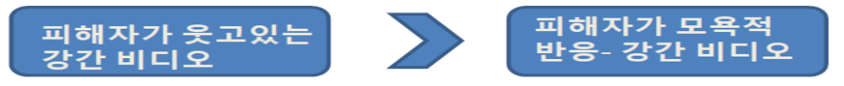
5-4. 공격성에 영향을 미치는 요인: 에로물과 공격성
Donnerstein(1993)
Donnerstein & Berkowitz(1981)
- 화가 났을 때는 동일한 충격 ‐> 폭력적인 에로물 노출은 여성에게 폭력을 행하는데 영향을 미친다.
‐ 외적인 타당성의 문제

Slide 25
5-5. 공격성에 영향을 미치는 요인: 가정환경
부모의 물리적 체벌은 아동의 공격성과 관련이 있다.
강압적 가정환경 공격성에 영향을 준다.
‐ 양육태도에 문제를 가진 부모 ‐> 행동통제를 위해 사회적 인정을 사용하지 않고, 친사회적인 행위
를 무시하는 방법을 사용. 강압적 방법들 사용.
- 방임적인 양육태도 – 아동의 공격성에 부정적 영향

Slide 26
5-6. 공격성에 영향을 미치는 요인: 연령 및 기타
연령
• Moffitt(1993)
- 평생 지속적인 비행경력자와, 청소년기 일시적인 비행자가 존재 ‐> 공격성이 청소년기에 일시적
으로 증가.
• Hirschi & Gottfredson(1983)
- 신체적으로 가장 활발할 수 있는 나이에 범죄율 높음‐>이후 지속적으로 감소
기타
‐ 공격성과 공기오염, 소음 등 환경적 요인들에 대한 연구가 이루어지고 있다.

Slide 27
6. 공격성과 공격행동의 통제
처벌과 보복의 두려움
좌절의 최소화와 공격잠재력의 감소
자기조절 혹은 억제의 학습
공격대상의 대체
정화
수술이나 약물을 통한 생리적 통제

Slide 28
6-1. 공격성과 공격행동의 통제
: 처벌과 보복의 두려움/ 좌절의 최소화와 공격 잠재력의 감소
처벌과 보복의 두려움
‐ 지속적으로 처벌받은 아이 ‐> 더 공격적, 분노 생성
‐ 공격성에 대한 처벌은 공격행동의 저하를 가져오지 않는다.
좌절의 최소화와 공격 잠재력의 감소
- 최소한의 삶의 기준을 보장하여 좌절을 줄여 폭력의 가능성을 줄이려는 시도.

Slide 29
6-2. 공격성과 공격행동의 통제
:자기조절 혹은 억제의 감소
주의 환기
‐ 분노를 느낄 때 주의를 다른 곳으로 돌리면, 최소한 분노가 늘어나지 않는다.
공격불안
‐ 학습된 억제 ‐> 공격불안
‐ 애정을 주고 철회하는 방법의 훈육이 신체적 체벌의 훈육보다 아동에게 더 높은 공격불안을 지니
도록 만든다.
고통단서
‐ 피해자의 고통단서들이 공격자로 하여금 공격성을 줄인다.

Slide 30
6-3. 공격성과 공격행동의 통제
: 공격 대상의 대체/정화
공격 대상의 대체
‐ 복수의 대상에게 복수가 불가능한 경우, 다른 방법으로 공격성을 표현한다.
정화
‐ 좌절하게 만든 사람에게 정확하게 화를 표현하면 성공적으로 공격성을 감소시킬 수 있다.
‐ 참던 화를 방출하면 적대감을 표현하는 것에 대한 억제력은 기능하지 못한다.
‐ 행동이 반복되는 공격이 줄어드는 것보다 확장된다.

Slide 31
6-4. 공격성과 공격행동의 통제
:수술이나 약물을 통한 생리적 통제
성호르몬과 유사한 역할을 하는 약물로 공격성 치료
신경전달 물질을 이용해서 치료
뇌 속의 공격성 중추를 통제하여 공격성 감소

